Slide 1
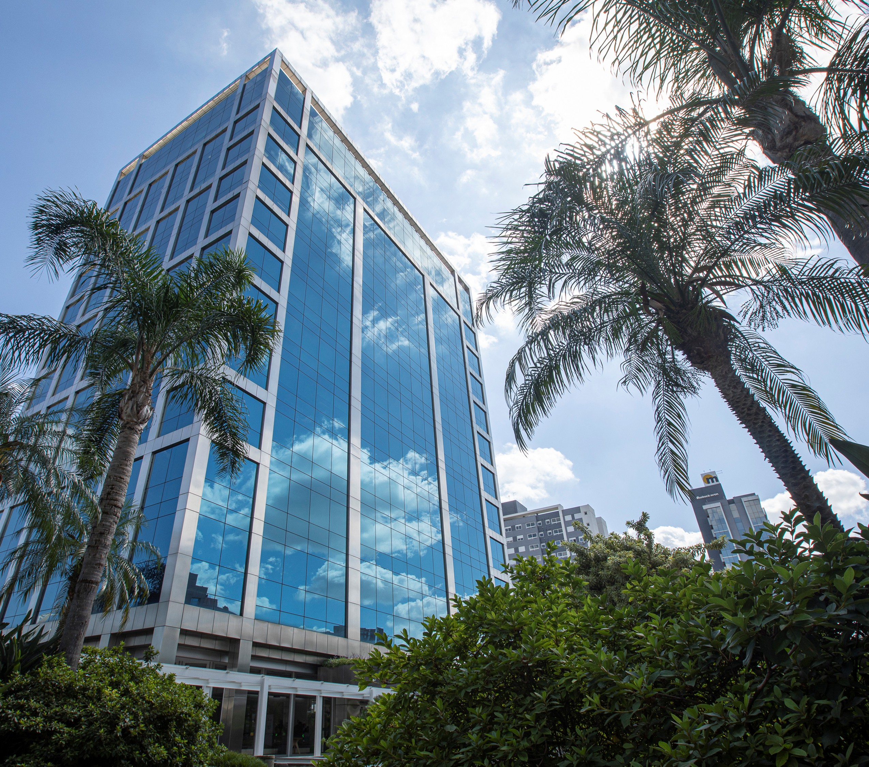


Alocação Fm Macro
Proposta e resultados
Outubro/2025
Notes:
Front Page

Slide 2
Alocação Fm Macro
Proposta e resultados
Outubro/2025
Notes:
Front Page

Slide 3
Alocação Fm Macro
Proposta e resultados
Outubro/2025
Notes:
Front Page

Slide 4

Notes:
Front Page

Slide 5
Alocação Fm Macro
Proposta e resultados
Outubro/2025
Notes:
Front Page

Slide 6

Diversificação
Notes:
Break / Subtitle

Slide 7

Modelo Black-Litterman
Capitulo IV dispõe sobre os requisitos prudências aplicáveis à captação de recursos de munícipios, seus órgãos ou empresas controladas. Entre outros:
Valor que exceder o limite de cobertura de fundo garantidor deve estar aplicado em títulos públicos federais.
Os títulos públicos devem estar custodiados em conta de custódia normal da cooperativa no Selic.
Não podem ser objetos de aval, garantias ou gravames.
É facultada aplicação centralizada dos recursos. Desde que a cooperativa central de crédito responsável possua política especifica para prestação desse serviço.
Notes:
Plain Text

Slide 8




Contexto e Regulamentação
Estrutura atual
  Hoje é feita aplicação centralizada através das respectivas Cooperativas Centrais.
Aplicações diretas das Cooperativas Singulares
Singulares
CFIN Liquidez
  Normativo sistêmico “Centralização Financeira” e seus anexos dispõem sobre regras, responsabilidades e apurações.
CFIN Crédito
Centrais
CFIN Plenas
CFIN Clássicas
  Cerca de R$ 1,6bi alocados em 4 centrais, referentes a 88 singulares.
CFIN Estratégias
FIRF Zeramento
CFIN Liquidez
Títulos Públicos
DVR
  Alocação via Central tem FPR de 20% e demanda capital das singulares. Aproximadamente R$ 30 mi.
Aplicações realizadas via Cooperativa Central
Notes:
Diagram + Text

Slide 9


Sicredi Asset e a posição no mercado
Fitch Ratings
FORTE
+135
bilhões sob gestão
+150
fundos e carteiras geridos
FORTE
O rating se baseia nas seguintes avaliações:
  Processo de Investimento: Excelente
  Recursos de Investimento: Forte
  Gestão de Riscos: Excelente
  Desempenho dos Investimentos: Consistente
  Companhia & Atendimento a Clientes: Forte
7ª
maior gestora de RENDA FIXA
12ª
maior gestora do Brasil
Notes:
Big numbers

Slide 10
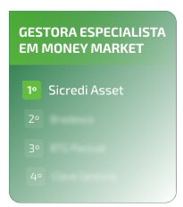
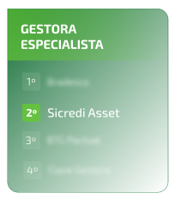
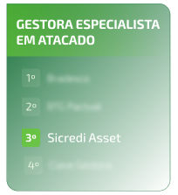
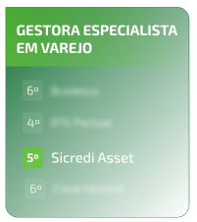
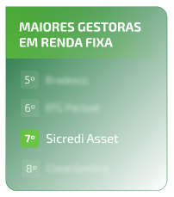
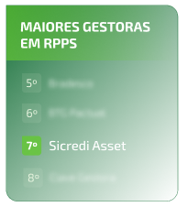
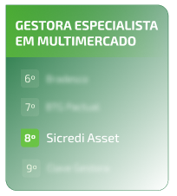
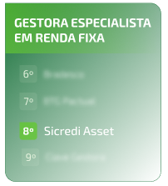
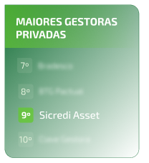
Premiações
Investidores Institucionais e Ranking FGV
Notes:
Awards

Slide 11



















Nosso organograma
Diretor de Gestão
Ricardo Sommer
Portfólio
Manager
Luiz Furlani
Economista Chefe
Luiz Furlani
Middle e Produtos
Marcio Diogo
Caixa e TPF
Bruno Martins
Crédito Privado
José Geraldo
Equity e ESG
César Nappi
Risco de Mercado
Andre Trierveiler
Julia Rizzoto
Alana Ritzel
Ankize Begnini
Bernardo Machado
Paulo Buchner
Reinado Siqueira
Werley Cordeiro
Dionatan Silva
Greice Heemann
Affonso Pereira
Rafael Mosmann
Bruna Pedroni
Notes:
organizational chart

Slide 12
Nossas
Crenças
Gerenciar riscos é fundamental
Entender as características de risco das diferentes classes de ativos é necessário para que possamos atingir os objetivos de retorno dos fundos que gerimos. Identificamos e mensuramos os riscos, aceitando apenas aqueles que não podem ser diversificados e que remunerem os investidores de forma adequada.
ao investir
1
Gestão ativa pode gerar retornos superiores no longo prazo
Os ativos por vezes não estão precificados ao redor do valor justo, gerando oportunidades para obtenção de retornos superiores por profissionais qualificados. Buscamos incessantemente estas assimetrias nos diversos mercados em que atuamos.
2
Enfatizamos a consistência dos resultados
Construímos portfólios que buscam performar em diferentes ambientes de mercado, suportados por robustas análises macroeconômicas e fundamentalistas. Integramos aspectos ambientais, sociais e de governança (ESG) no processo de investimentos, contribuindo com resultados sólidos no longo prazo.
3
Notes:
Our beliefs when investing

Slide 13
Processo de Investimentos
PESQUISA MACRO
Análise do Cenário Macroeconômico
ANÁLISE DOS MERCADOS
Análise e discussão das perspectivas e prêmios para os mercados
ESTRATÉGIA
Definição do posicionamento
Estratégias/Targets/Stops
EXECUÇÃO
Alocação de acordo com a estratégia e timing
MONITORAMENTO
Controle de exposição a riscos
Acompanhamento dos resultados
Stops gain/loss
Reunião de Views
Comitê de Gestão
Notes:
Asset Allocation Process

Slide 14




Comitês
GESTÃO DE
RECURSOS
RISCOS E
COMPLIANCE
CRÉDITO
PRIVADO
ESG
O Comitê de Gestão ratifica as tomadas de decisão realizadas pela gestora no último mês e define as diretrizes de alocação para o mês seguinte.
Targets e Stops
O Comitê de Riscos e Compliance define os limites de risco VaR e Stress dos fundos e carteiras.
Desenquadramentos de risco de MTM
Desenquadramentos de regulamento
O Comitê de Crédito Privado concede os limites que podem ser operados em cada emissor.
Prazo Máximo
Volume Máximo
Concentração Máxima
O Comitê ESG os processos internos da gestora, buscando adequá-los à estratégia de sustentabilidade do Sicredi.
Além disso, revisamos as empresas nas quais aplicamos, com base na metodologia ESG da gestora.
Notes:
Institutional committees

Slide 15


Estamos entre as maiores Instituições Financeiras do Pais
6º
Depósitos totais
#6
Operações de Crédito
#7
Ativos Totais
#7
Patrimônio Líquido
#8
Fonte: IF. Data (Banco Central do Brasil) – Data-base: Junho/2023
Dados Sicredi: Demonstrações Financeiras Combinadas
Notes:
Big Numbers II

Slide 16

RPPS
~550
R$ 4,5BI
9
RPPS cotistas
Investimentos
Fundos de Investimentos
Somos a 4º maior IF do país em nº de diferentes RPPS cotistas
Somos a 7ª maior IF em recursos de RPPS sob gestão
Notes:
Big Numbers 3

Slide 17
Produtos
ART 7, I, B
Até 100%
ART 7, III, A
Até 60%
ART 7, V, B
Até 5%
ART 10, I
Até 15%
ART 8, I
Até 50%
5
FIA PETROBRAS
4
FM BOLSA EUA
FIA ESG
ESCALA DE RISCO DE MERCADO
2
FIC IMA-B
FIRF IRF-M
FIC CREDITO BAIXO RISCO
FIC IMA-B5
FIRF IRF-M 1
1
FIRF LIQUIDEZ EMPRESARIAL
Notes:
Our Products

Slide 18
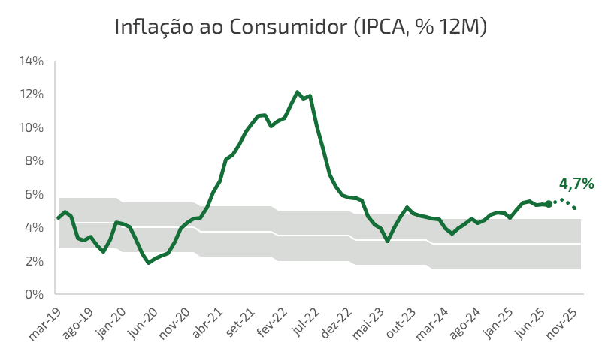
Inflação arrefece em agosto...
O IPCA-15 de agosto apresentou deflação de 0,14%, abaixo da mediana das projeções do mercado (-0,20%) e da nossa estimativa (-0,19%). A desaceleração do índice foi influenciada por quedas em alimentação no domicílio, que recuou 1,02%, e etanol, com queda de 1,98%. Esses movimentos contribuíram para a leitura mais benigna do mês.
Apesar da retração no índice cheio, a composição do IPCA-15 manteve um viés misto, refletindo tanto alívios quanto pressões pontuais. Entre os destaques de alta, sobressaem os grupos de higiene pessoal (1,07%) e educação, com cursos regulares e diversos registrando alta de 0,93%. Também houve avanço em itens relacionados à habitação, como aluguel residencial (0,29%) e condomínio (0,31%).
Dada essa leitura, nossa projeção para o IPCA final de 2025 foi ajustada para 4,7%.
Fonte: Bloomberg, Sicredi Asset Management
Notes:
Boring Text + Chart

Slide 19
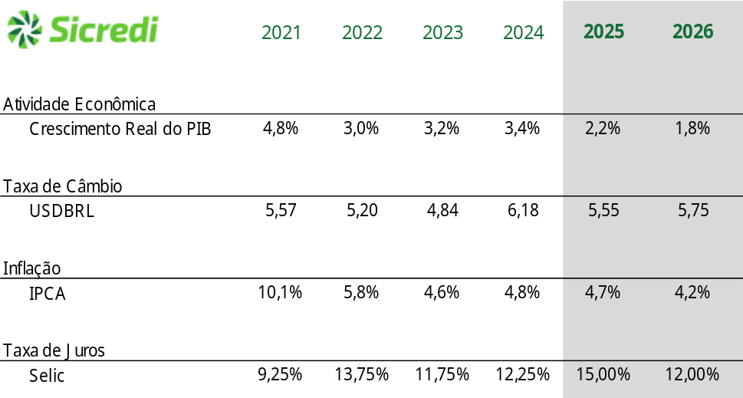
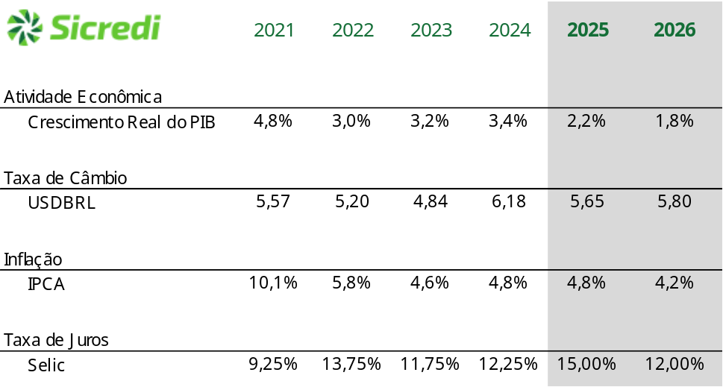

Cenário Prospectivo
Notes:
Table

Slide 20

References – Instiucional design

Slide 21



Outubro/2025
Notes:
Logos

Slide 22
Notes:
Line

Slide 23
Notes:
Colors

Slide 24
References – External Samples

Slide 25
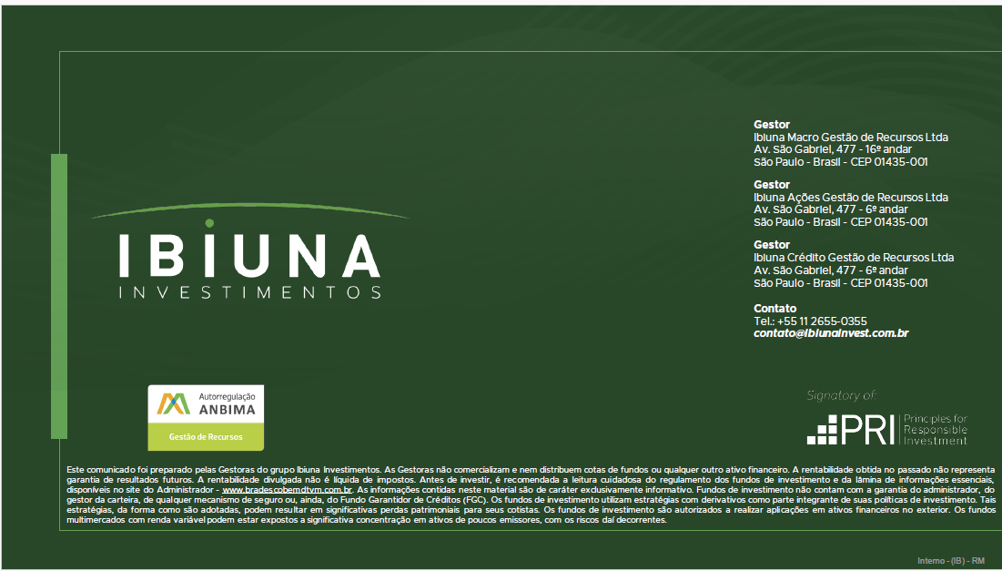

Slide 26
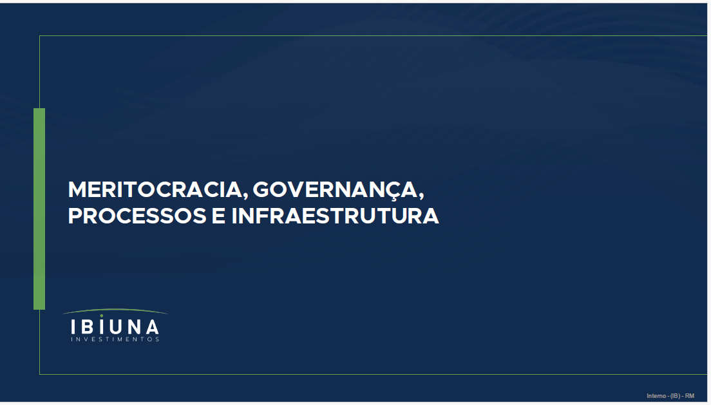

Slide 27
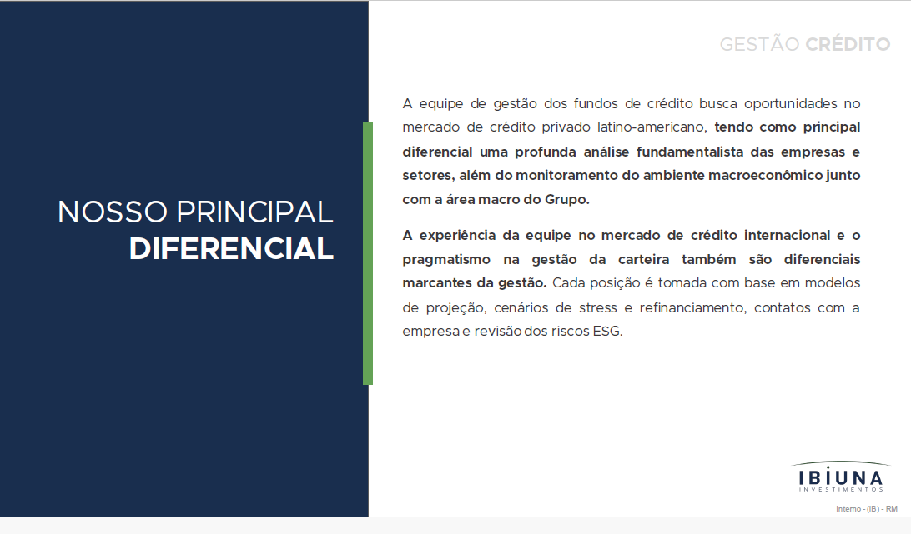
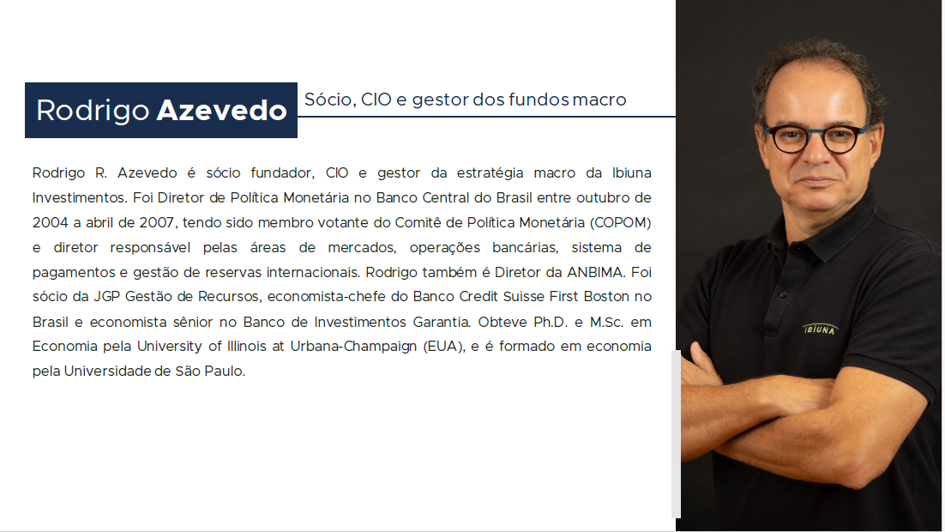

Slide 28
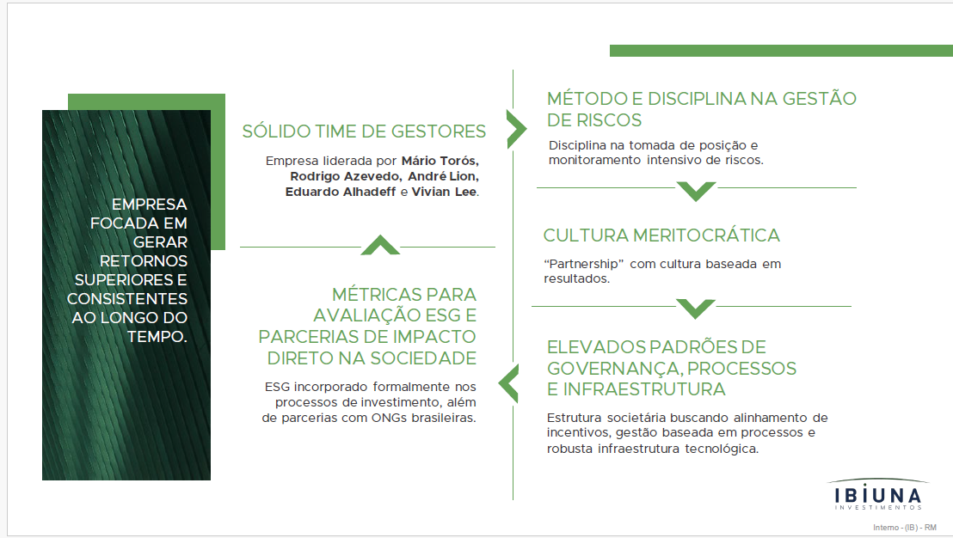

Slide 29
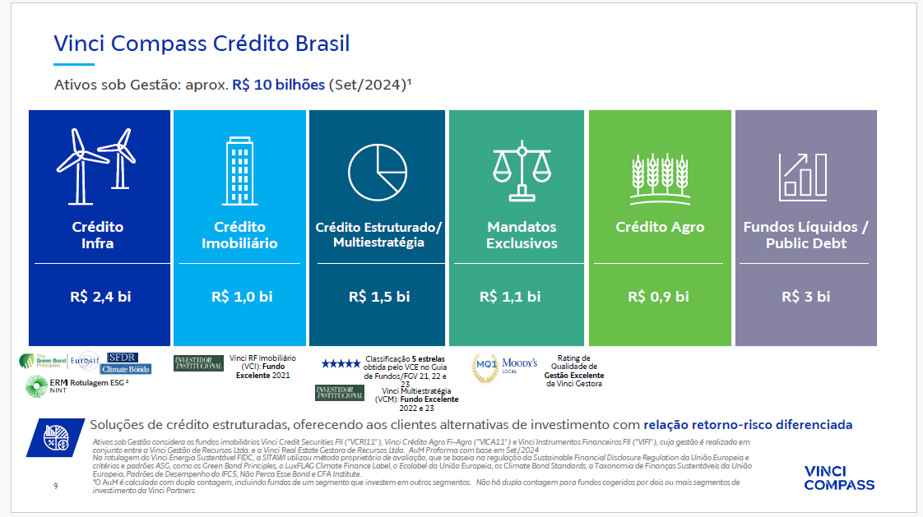

Slide 30
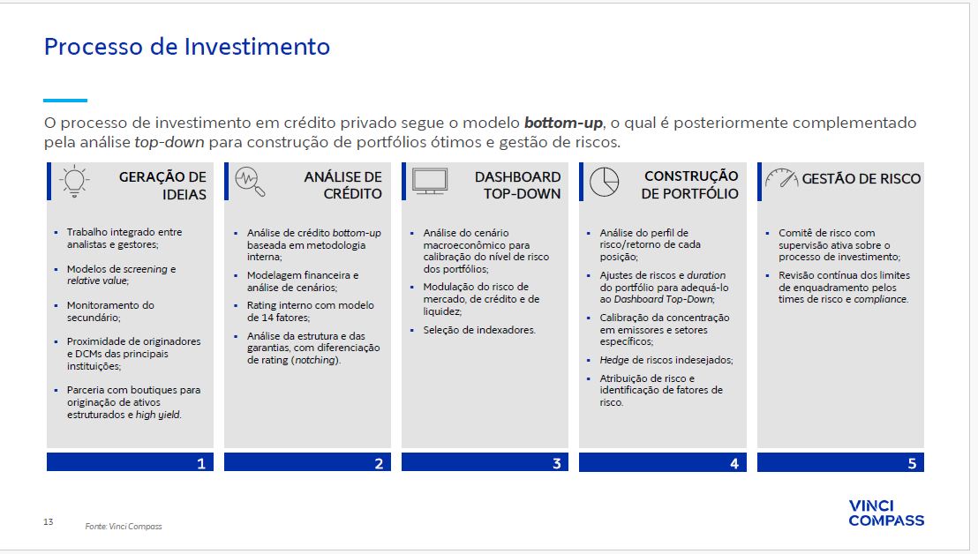

Slide 31


Slide 32
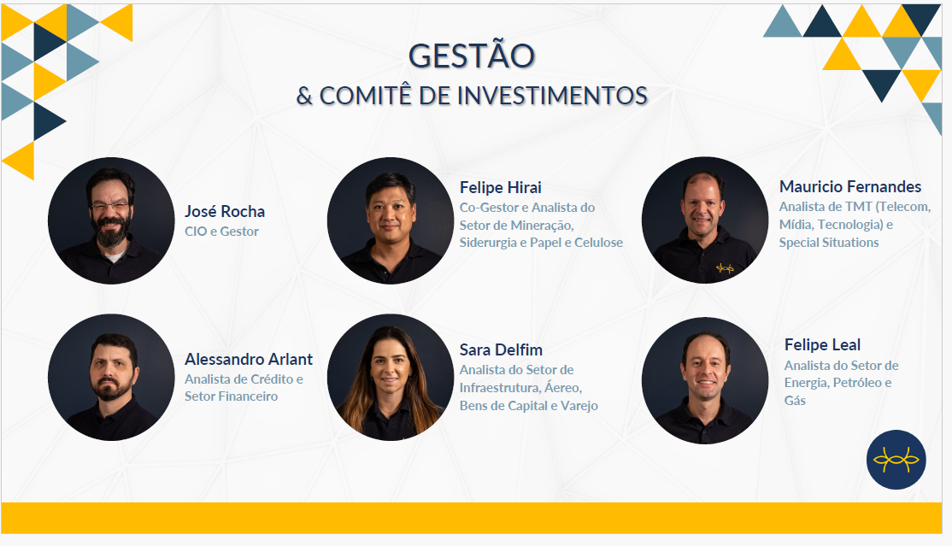

Slide 33
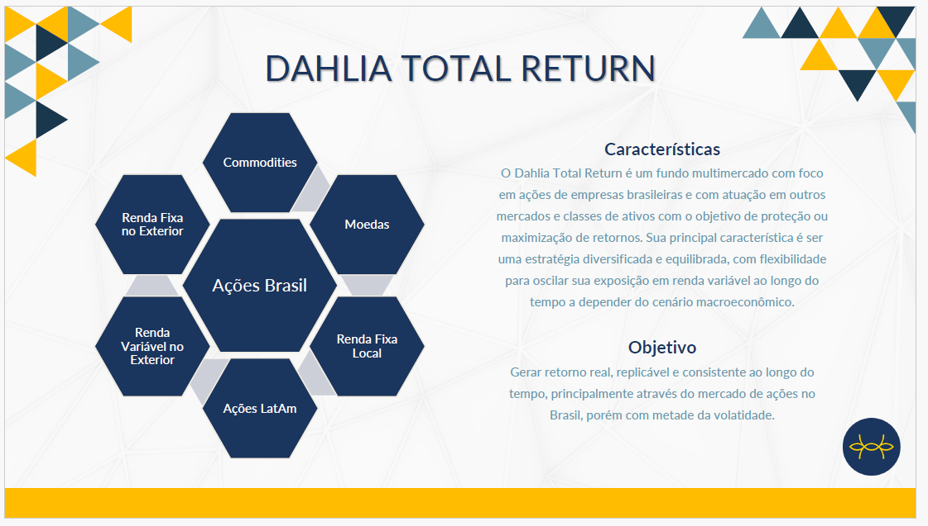

Slide 34
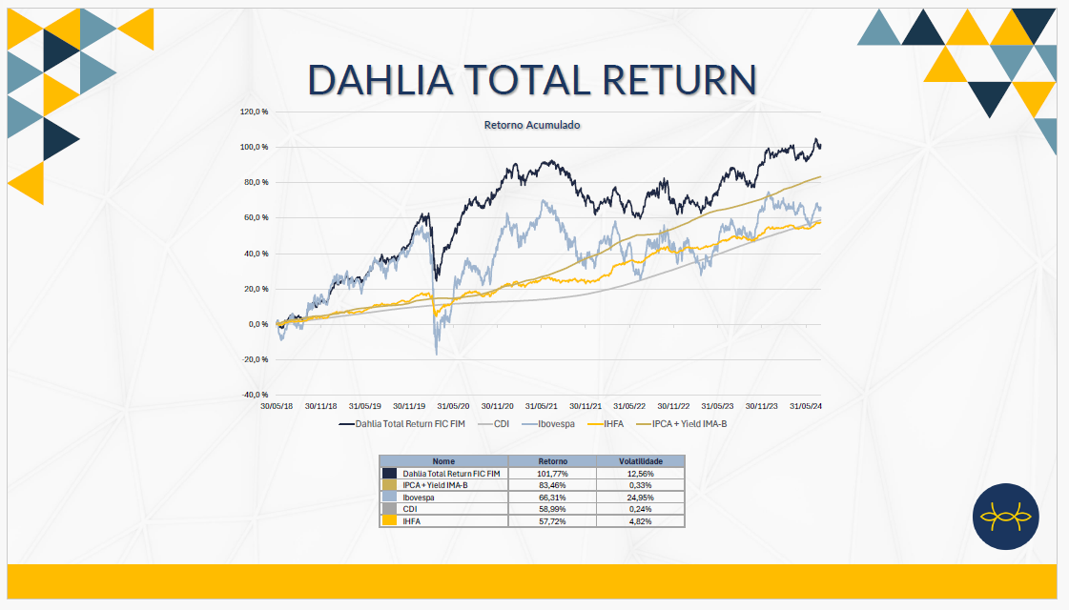

Slide 35
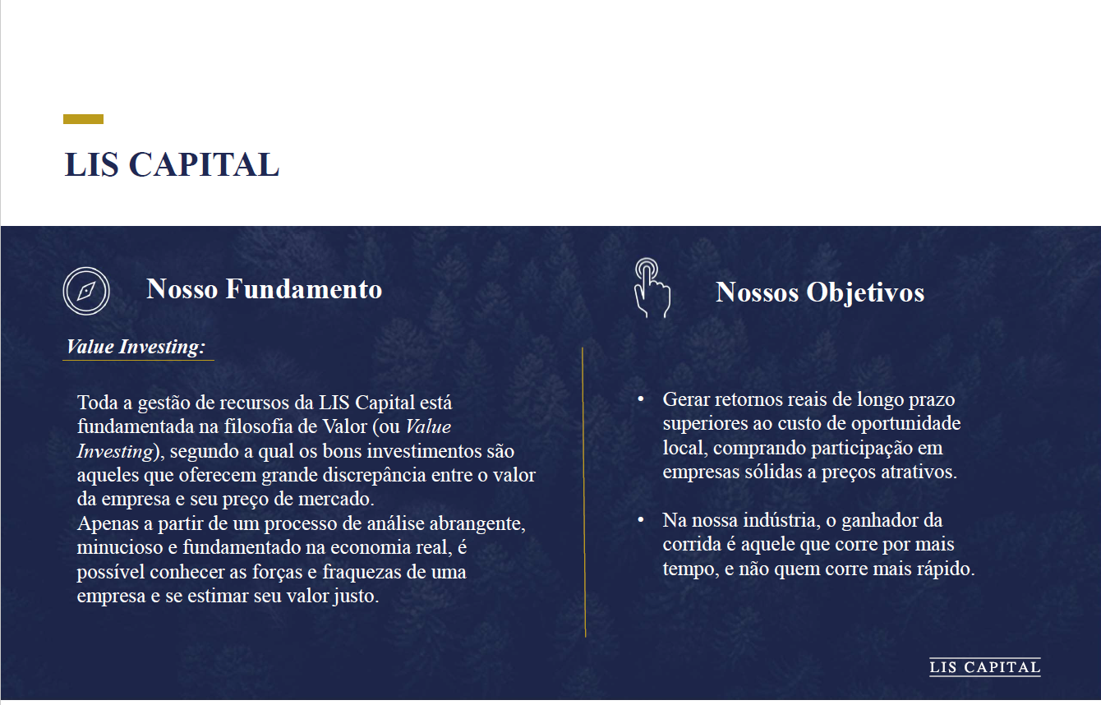

Slide 36
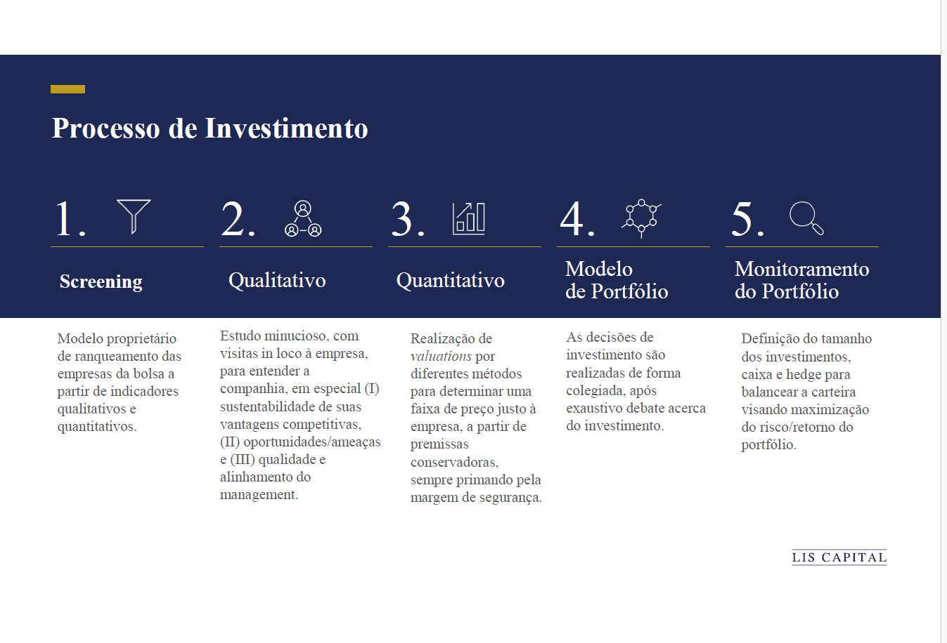

Slide 37


Slide 38
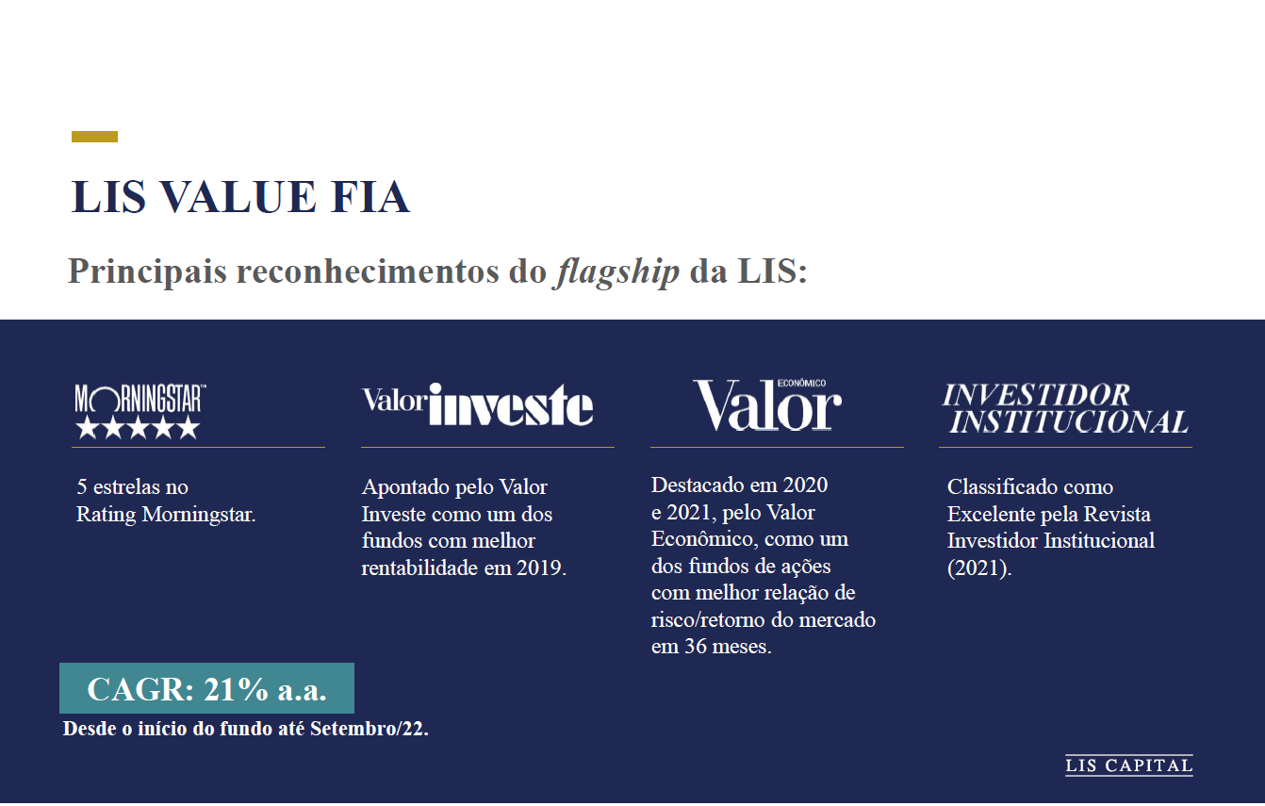

Slide 39
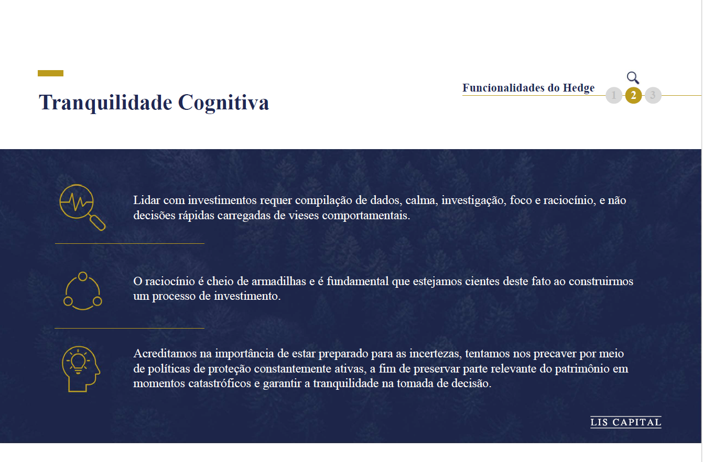

Slide 40


Slide 41
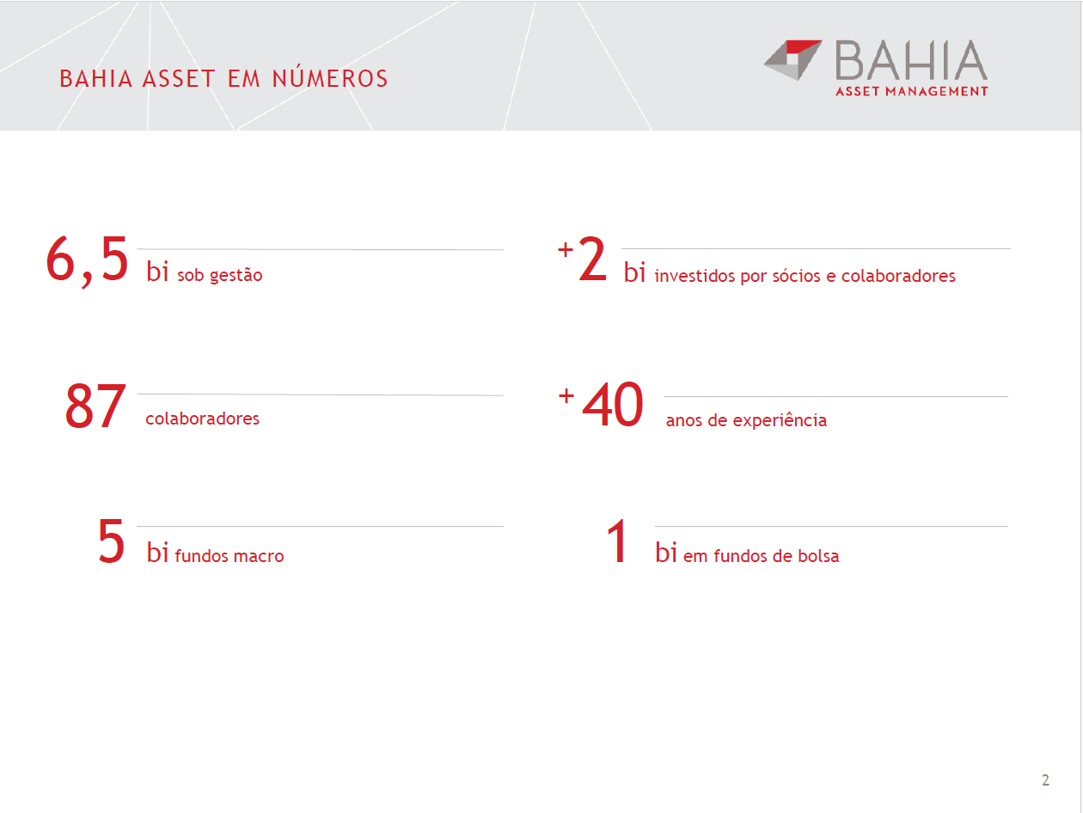

Slide 42
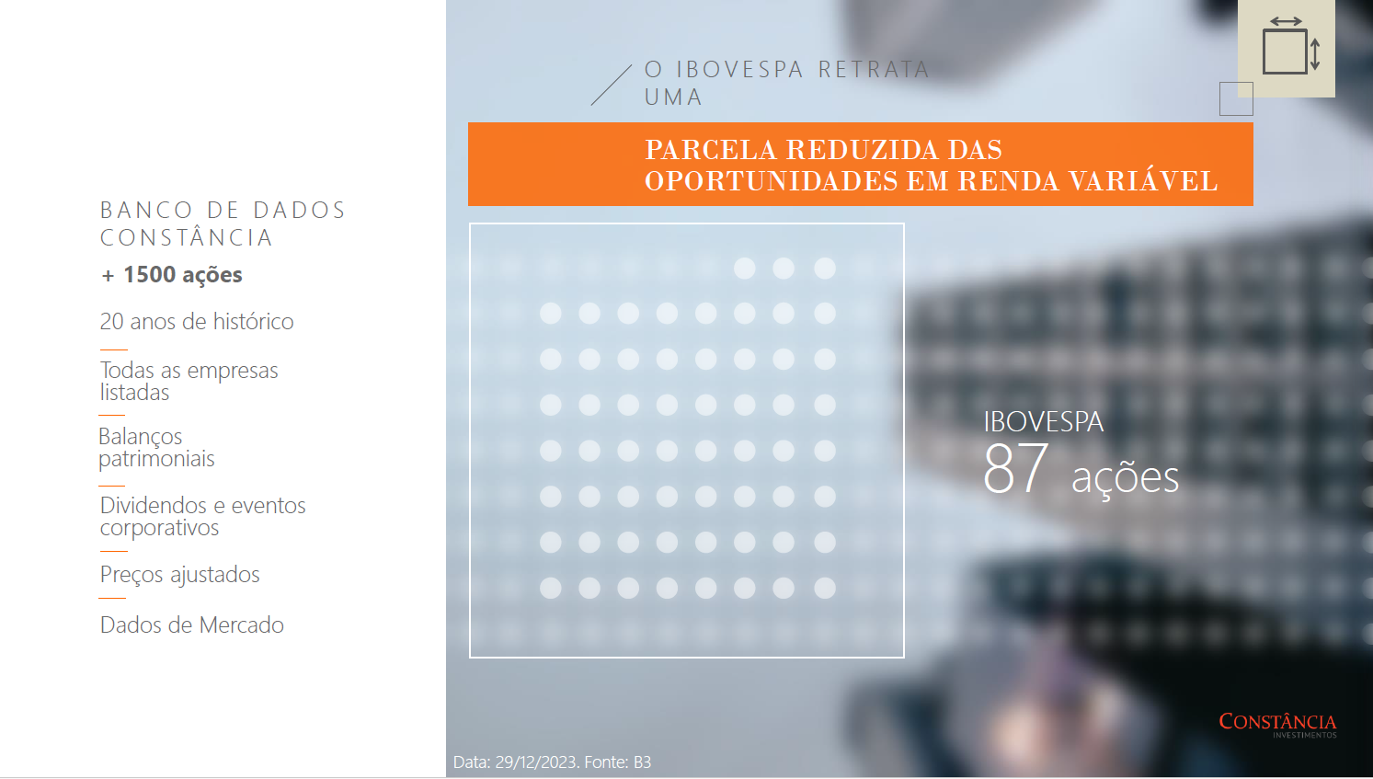

Slide 43
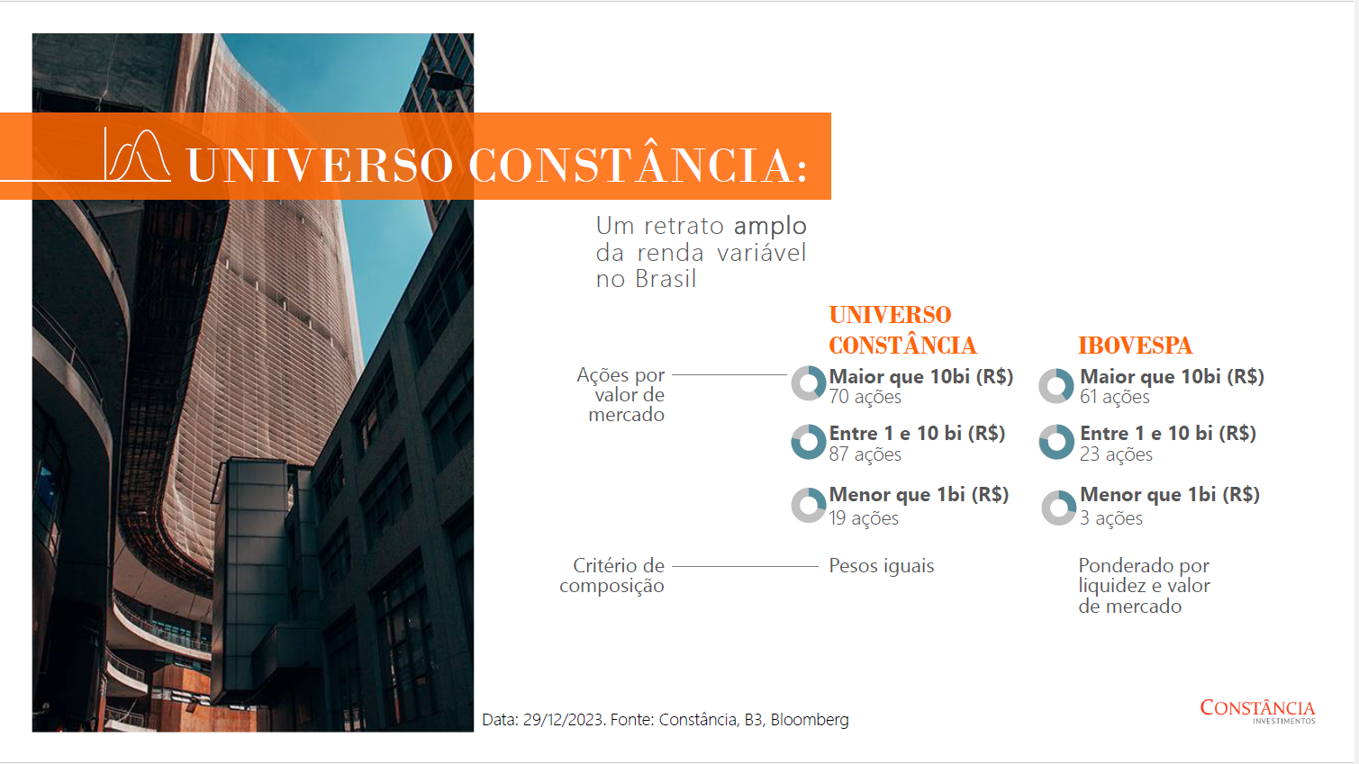

Slide 44
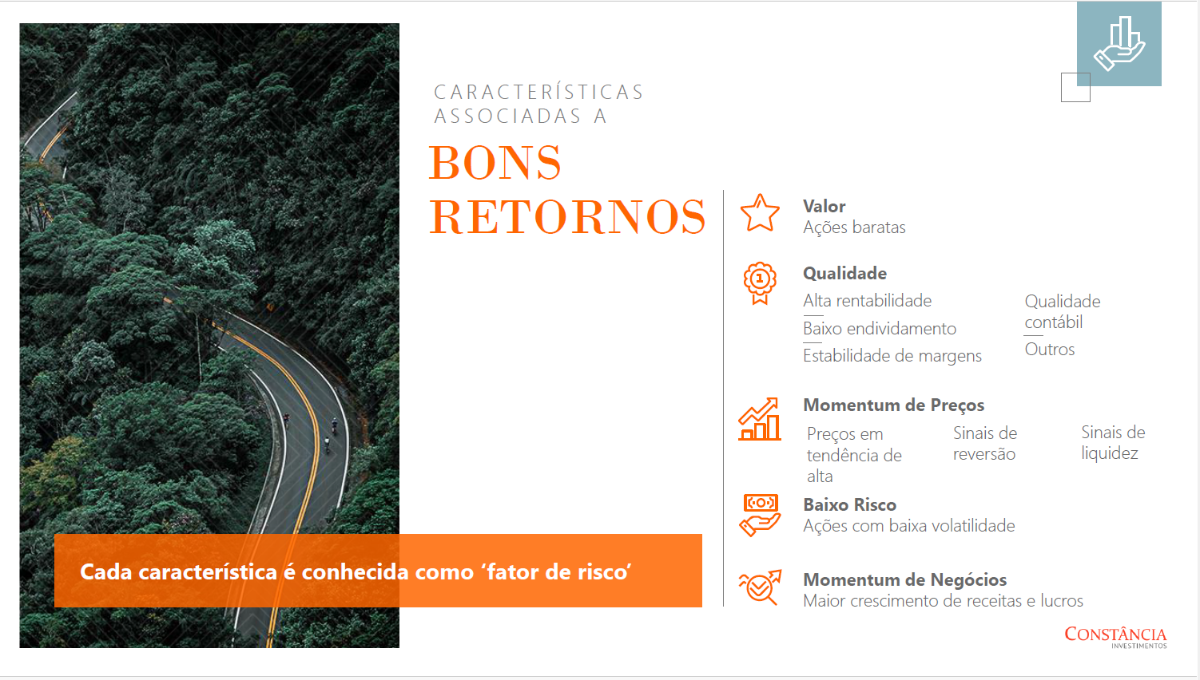

Slide 45
